Slide 1
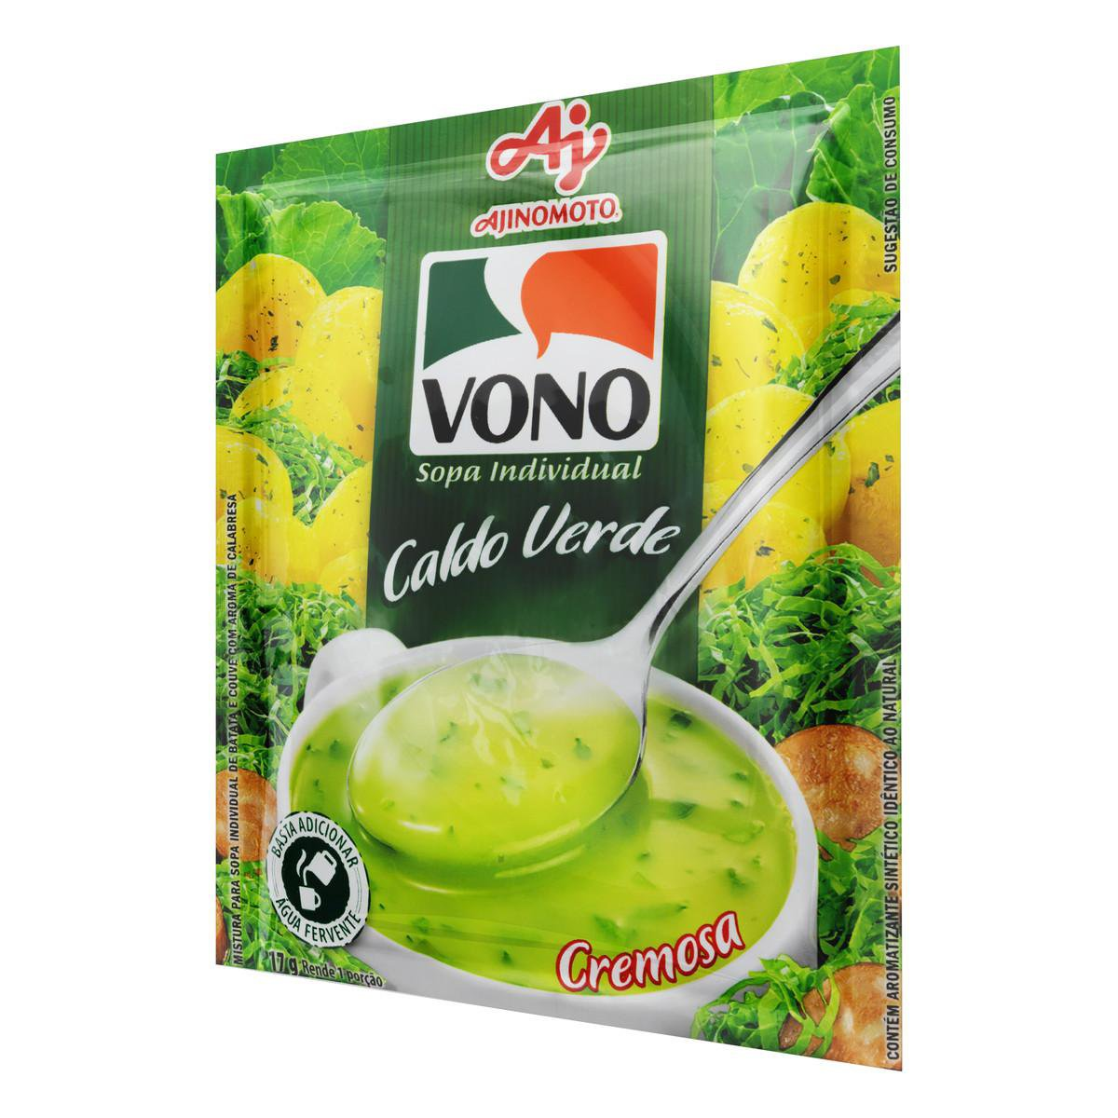
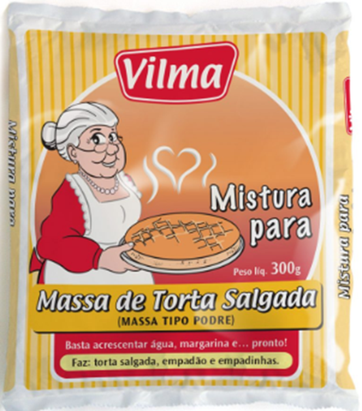
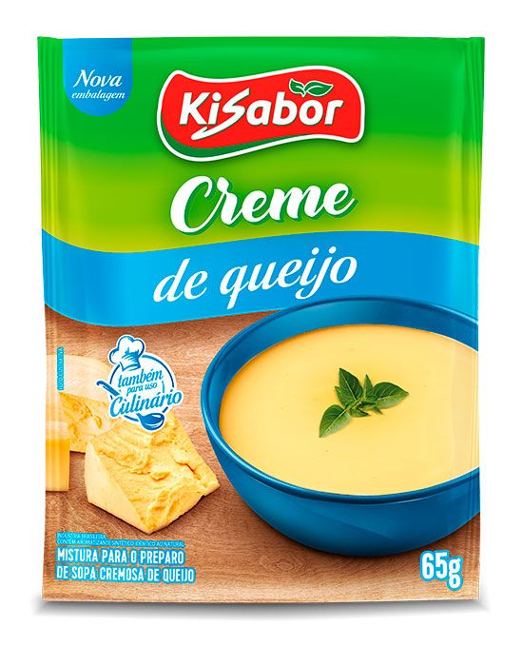
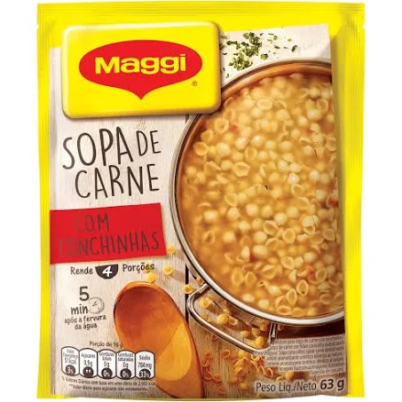
Caldo, Canjao, Creme e Sopao
08/2024

Slide 2
Categorias
Alimentos > Sopas > Caldo, Canjao, Creme e Sopao

Slide 3
ATENÇÃO
Foi efetuada uma análise posterior da categoria, onde constatou-se a inviabilização da quebra de categoria devido a alguns fatores. Dentre eles destacam-se:
1. não são todos os produtos que vêm com a descrição no item;
2. a palavra "sopa" aparece em primeiro antes de qualquer outra no descritivo;
3. dificuldade do Machine Learning em entender o descritivo;
4. concorrência direta com os caldos que ficam em temperos prontos.
Por esses motivos, a partir de agora, a categoria será apenas Alimentos e Bebidas > Sopas > Caldos/Canjao/Sopao e Cremes.

Slide 4
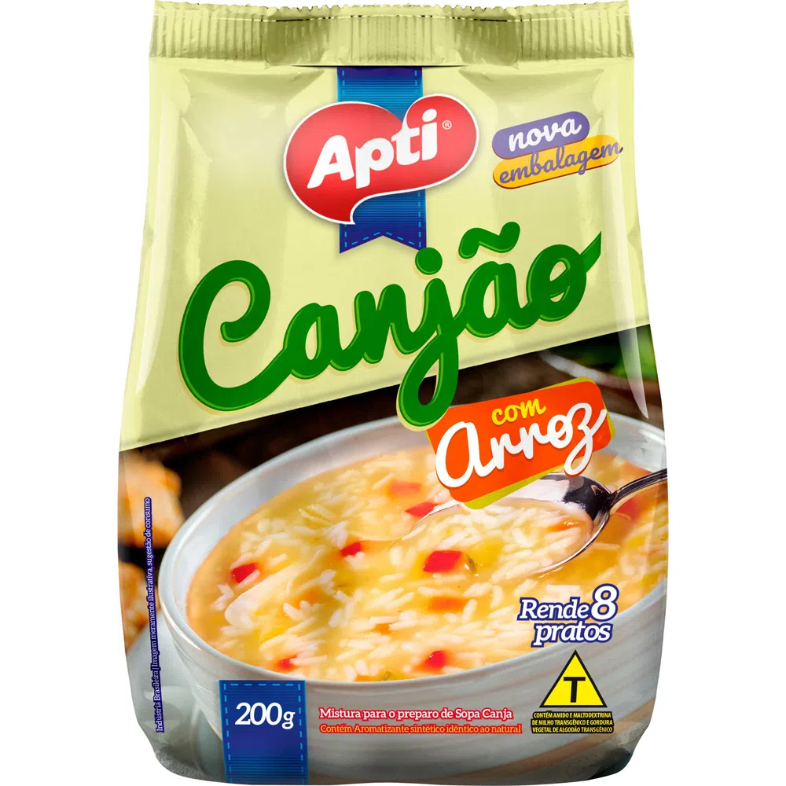
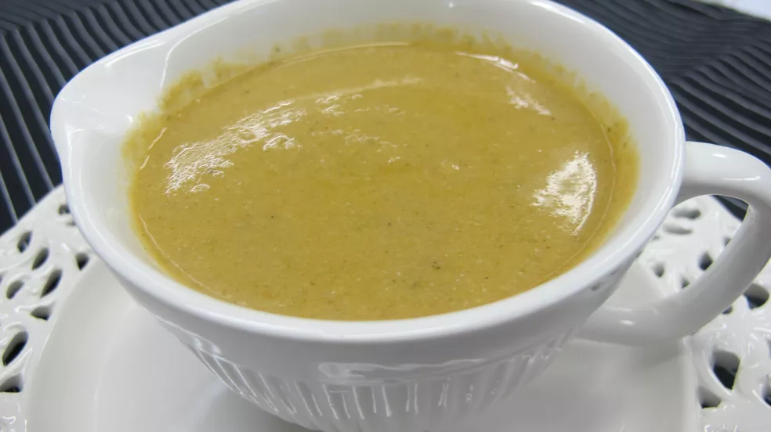
Alimentos > Sopas > Caldo, Canjao, Creme e Sopao
Os caldos são preparados através da cocção de carne (ou apenas ossos), peixe (ou apenas as cabeças e espinhas), ou vegetais, aproveitando principalmente a parte líquida, para fazer sopas ou molhos. Os caldos prontos de padaria/mercado também entrarão nesta categoria.
O canjão é uma deliciosa combinação de ingredientes. A sua principal variação é o canjão com pedacinhos de frango, arroz e legumes que tem na cultura popular do país uma forte crença nas suas propriedades medicinais. É uma opção conhecida por render grandes porções.

Slide 5
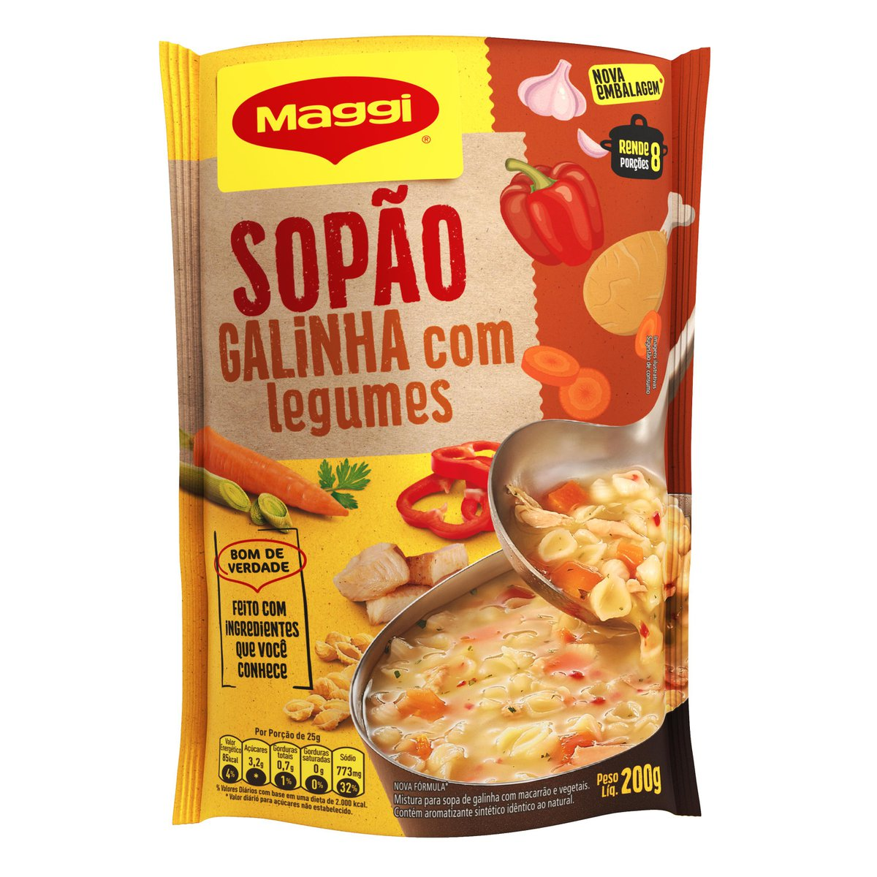
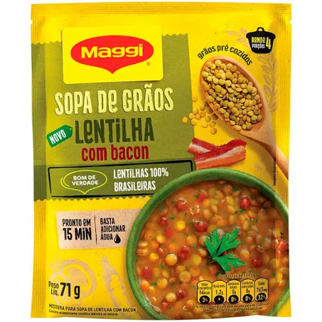
Alimentos > Sopas > Caldo, Canjao, Creme e Sopao
O sopão é uma comida líquida ou pastosa, importante elemento da gastronomia. Os ingredientes da sopa são tão variados quanto as mais diversas culinárias, podendo incluir hortaliças, farinhas ou féculas, gorduras vegetais ou animais.
O creme é ideal para preparar sopas, fondue, molhos que acompanham carne, frango, e muitos outros pratos. Além disso, pode ser usado para incrementar o sabor de uma grande quantidade de receitas como tempero.

Slide 6
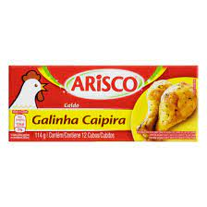
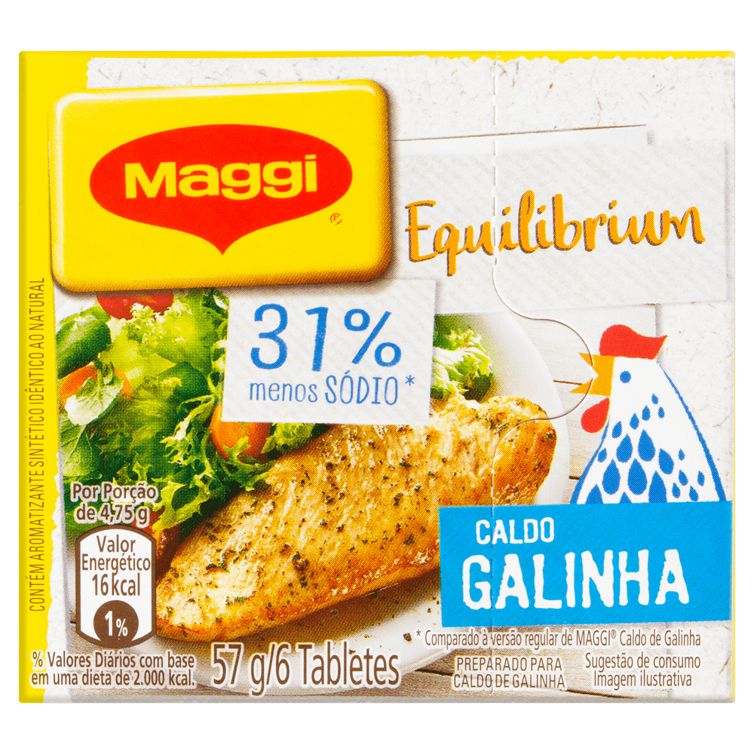
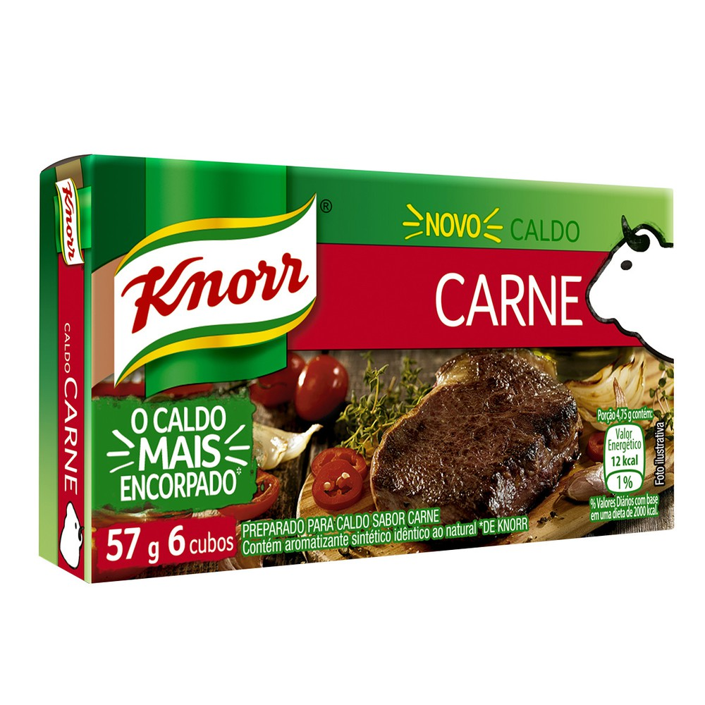
ATENÇÃO PARA A CLASSIFICAÇÃO
Não entram na categoria os temperos prontos, pois eles têm categoria própria: Alimentos e Bebidas > Condimentos, Ervas e Especiarias > Tempero Pronto.

